Slide 1


第18课 世界主要国家的基层治理与社会保障

Slide 2
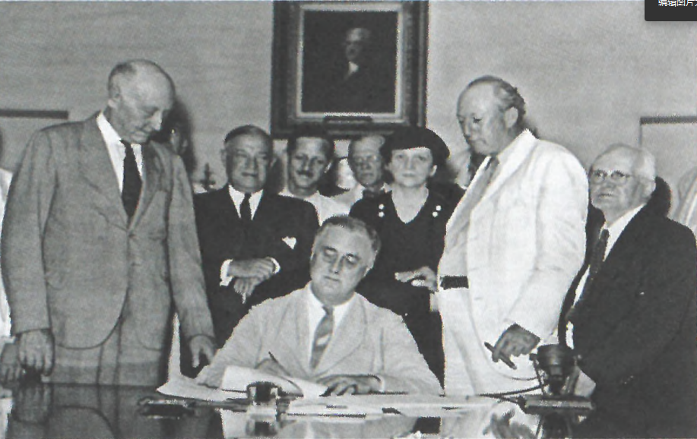
1.知道西方主要国家基层治理的特点及其由来。
2.了解现代社会保障制度的产生及其实行情况。
PREFACE
课标

Slide 3

01
西方主要国家基层治理的历史与特点
目录
CONTENTS
02
现代社会保障制度的建立与发展

Slide 4
01
西方主要国家基层治理的历史与特点

Slide 5
西方主要国家基层治理的历史与特点
史料 凡父母双方均为雅典公民者有公民权。公民在十八岁时在他们村社的名簿中登记。当他们登记之时，村社成员对他们宣誓投票，作出决定……如果投票结果认为他没有自由民身份，他得向陪审法庭申诉。
——摘编自[古希腊]亚里士多德《雅典政制》
根据史料，说明古希腊基层治理的主要方式是什么？
古希腊时期，基层治理依靠村社进行。
1．古希腊时期的基层治理
(1)特点：村社实行自治。
(2)表现：全体成年男性出席的村社大会是村社最高权力机关，处理与村社有关的事务。

Slide 6
西方主要国家基层治理的历史与特点
史料 “庄园是地方事务的管理者，是地方法规的制定者，是地方案件的审判者。
从范围来看，真可谓事无巨细在它的视野之内，一些法庭不仅能够处理邻里吵架、小偷小摸、乱倒垃圾、财物丢失、债务纠纷、土地的转让继承等极为具体琐碎的事情，而且也能处理审判诸如杀人放火、盗窃之类的重大案件。
——齐世荣主编《西欧封建社会》
根据史料，说明中世纪基层治理的一种主要方式是什么？
中世纪，庄园是主要的基层单位，庄园主或管家管理庄园事务。
2．中世纪的基层治理
(1)庄园
①管理者：庄园主或管家。
②职能：组织生产，征收地租，主持庄园法庭的审判，裁决纠纷。

Slide 7
西方主要国家基层治理的历史与特点
史料 巴黎商人行会的会长拥有广泛的权力，他的司法审判权不但及于商会成员，而且及于全体巴黎市民，他负责城防建设，监督道路桥梁的修筑，主持城市警务及粮食供应，并征收赋税，可见他的政治作用之大。
——齐世荣主编《西欧封建社会》
根据史料，说明中世纪基层治理的第二种主要方式是什么？
10—11世纪，西欧城市兴起，行会或商会在城市治理中发挥重要作用。
(2)行会、商会
①组成：城市里的手工业者和商人。
②职能：规范手工业者和商人的经营活动；上层分子把持城市政权，行使城市治理的职责。
2．中世纪的基层治理

Slide 8
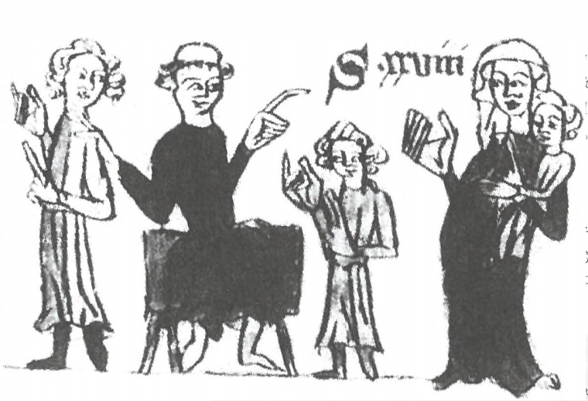
西方主要国家基层治理的历史与特点
史料 在中古时期的西欧，无论是结婚还是离婚，都必须获得教会的许可。右图出自1330年前后海德堡的一册手抄本，它反映了教士宣布解除婚姻，把丈夫、妻子和子女分离的场景
根据史料，说明中世纪基层治理的第三种主要方式是什么？
基督教会在基层治理中发挥了重要作用。
2．中世纪的基层治理
(3)基督教会：在基层治理中也发挥了重要作用

Slide 9
西方主要国家基层治理的历史与特点
3．近代西方的基层治理
随着近代西欧民族国家的产生和社会经济的发展，各国在继承地方自治传统的基础上加强了对基层治理的管理。
美国建国后，基本保持了地方自治的传统，乡镇是最基本的地方自治单位，承担着除司法之外的所有公共服务功能。
法国大革命后，形成了以自治市镇为基层单位的制度，每个市镇的市长和市议会都由普选产生，市长同时对中央政府和本地选民负责。
英国在1835年颁布《市政法案》，确立了英国近代自治市制度。法案规定自治市政府和议会都由当地选民选举产生，地方征税所得也由自治市自主开支，但必须接受选民监督。

Slide 10
西方主要国家基层治理的历史与特点
史料 英国有着深厚的地方自治传统， 被誉为“地方自治之母”。都铎王朝时期，地方自治……斯图亚特王朝时期……地方自治权限得到很大发展……1835年市政法案规定由领取薪水的行政人员来执行地方政府的工作，并对郡治安法官进行分权；1888年，英国下院通过了《地方政府法》，规定郡议会每年集会四次，居民成为自治主体……随着各种机构的不断设置……中央政府加大对地方的行政监督。
——摘编自孙宏伟《英国地方自治体制研究》
根据史料，概括英国地方自治制度的特点。
提示：以自治传统为依托；以法律法规为依据；地方自治性由强转弱。

Slide 11
西方主要国家基层治理的历史与特点
3．近代西方的基层治理
随着工业革命的发展，城市人口激增，失业、贫困等社会问题使传统的社会救济方式遭遇瓶颈，各国不得不探索社会救济的新方法。
把城市分成若干小区，每个小区组织志愿者，负责救济的分配，并协调慈善团体和救济机构的工作，社区组织开始形成。

Slide 12
西方主要国家基层治理的历史与特点
4．二战后的基层治理
特点
表现
评价
社区很快发展为基层自治的主要方式
认识到必须组织和鼓励当地居民参与，建立自下而上的机制。
社区居民自我管理，提供生活服务、教育、休闲娱乐、福利、卫生保健等，还参与相关的城市规划、土地政策等地方政府决策
缓和了社会矛盾，维护了社会秩序和政治稳定。
5．20世纪80年代后的基层治理更加强调政府、社区和非政府组织的共同作用，社区承担了更多的政府功能，公众、志愿者和私人部门提供越来越多的公共服务，使基层治理的效率更高，成本更低。

Slide 13
02
现代社会保障制度的建立与发展

Slide 14
现代社会保障制度的建立与发展
1．西方社会保障制度
建立和健全阶段
英国率先构建了社会保障体系，基本实现全民覆盖；此后主要资本主义国家都建成福利国家，社会保障制度基本建立。
二战后
1935年
美国颁布《社会保障法》，标志着美国现代社会保障制度的最终确立
酝酿和基础阶段
19世纪80年代
德国初步建立了社会保障制度
欧洲国家
纷纷建立济贫制度
17世纪初
英国颁布了济贫法

Slide 15
现代社会保障制度的建立与发展
史料探究
史料 二战后，西欧逐步建立起面向全民的社会保障网，除退休金、失业和医疗工伤三大保险外，还设立了孕、产妇补贴、幼儿、学童补贴等几十种项目。……1972年，欧共体“社会行动纲领”把解决失业特别是青年人和残疾人的就业问题列入优先目标之一。80年代，西欧各国为了缓和财政不平衡状况，增加税收和削减社会保障支出。
——摘编自李琮《西欧社会保障制度》
根据史料，指出二战后西欧社会保障制度的新发展。
提示：社会保障制度种类多，覆盖面广(全民化、全面化)；欧共体加强对社会保障制度的协调；20世纪80年代，削减社会保障支出。

Slide 16
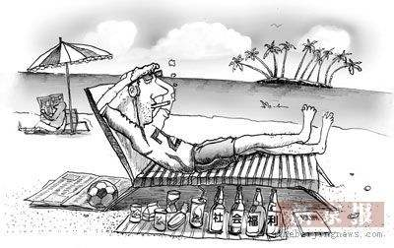
现代社会保障制度的建立与发展
积极
消极
改善了广大人民群众的生活
缓和了社会矛盾
加重了国家的财政负担
扩大了消费，有利于经济的发展
助长懒惰行为
特点：从单纯的社会救济发展成为公民的社会权利，得到立法和制度上的保证；福利种类繁多，主要包括医疗保险、失业保险、工伤保险和养老保险等；覆盖面广，低收入阶层收入多。

Slide 17
现代社会保障制度的建立与发展
在性质上：
从传统社会济贫的恩赐性质转变为现代社会中的政府的责任和义务。
拓展提升
保障项目上
从过去的分散、零星项目转向现代社会全面、系统的保障。
现代西方社会保障制度形成的特点
从传统社会中的贫民转向全体雇佣劳动者，再转向全体国民，实现了对全体社会成员的普遍保障
在社会保障对象上
不仅要求多方出资，而且实现了由国家出面强制执行。
在资金筹集方式上

Slide 18




现代社会保障制度的建立与发展
2．现代中国的社会保障制度
建立：1951年2月，发布新中国第一部社会保险法——《中华人民共和国劳动保险条例》。
发展：改革开放后，日趋成熟，在医疗、教育、就业、养老、住房需求等方面取得重要进展，保障水平稳步提高。

Slide 19
时空总结
LOGO
古希腊
2013年
近代
1935年
二战后
80年代以后
村社自治
庄园、
行会、商会、
基督教会
自治市镇
社会保险
《社会保障法》
地方自治社区
社会保障制度基本建立

Slide 20
限时训练
1．“凡父母双方均为公民者有公民权。公民十八岁时在他们村社的名薄中登记。”这一规定最有可能出现在( )
A．古代埃及 B．古代印度
C．古代希腊 D．古代中国
解析：选C 。古代埃及、古代印度、古代中国都是奴隶主君主专制的国家，统治者与被统治者是君与臣的关系，没有公民一说。雅典是奴隶制民主国家，实行的是奴隶制民主，依法治国，公民是一个法律概念。故题干材料所描述的现象符合古代希腊的情况，雅典是古希腊典型的奴隶制民主制国家，故选C项。

Slide 21
限时训练
2．西欧中世纪庄园中设有教堂、法庭等。对此，最合理的解释是( )
A．庄园是自给自足的经济实体
B．庄园是农村基本的经济组织
C．庄园是农村基本的社会组织
D．庄园是领主统治农奴的工具
解析：选C。从材料中的“教堂”“法庭”并结合所学知识可以判断，庄园不仅是自给自足的经济组织，还是一个独立的政治单位，故选C项。A、B、D三项不全面，排除。

Slide 22
限时训练
3．1834年，英国通过了《济贫法修正案》，即新济贫法，它规定，从1835年7月1日起，一律停止对济贫院外所有壮年男子救济，受救济者必须是被收容在济贫院中的贫民。这一“修正”主要是因为( )
A．缓和社会阶级矛盾的需要
B．机器生产需要大量劳动力
C．主张政府干预经济的表现
D．受美国罗斯福新政的影响
解析：选B。19世纪中期英国已经基本完成工业革命，机器生产需要大量劳动力，所以《济贫法修正案》就设定苛刻的社会救济条件，故选B项；当时苛刻的社会救济条件不利于缓和社会阶级矛盾，排除A项；当时英国是奉行自由主义经济政策，排除C项；罗斯福新政在1933年起实施，排除D项。

Slide 23
限时训练
4．1950年8月，美国国会通过《社会保险法》，将退休工人养老金平均增加了77.5%，1952年又增加12.5%。美国的上述举措意在( )
A．扩大社会保险以缓解经济危机
B．缓和社会矛盾以促进社会发展
C．稳定社会秩序以对抗苏联等国
D．规范保险行业以赢得大众好感
解析：选B。1950年美国并没有遭受经济危机，因此扩大社会保险以缓解经济危机与史实不符，故A项错误；材料主要讲述了1950年美国通过《社会保险法》提高了养老金水平，养老金水平的提高能够有效促进社会保障以缩小贫富差距，缓和社会矛盾，从而促进社会发展，故B项正确；稳定社会秩序主要目的是维护国内安定，并不能达到对抗苏联等国的效果，故C项错误；材料主要讲述了增加养老金，并未体现规范保险行业的具体措施，故D项错误。

Slide 24
限时训练
5．当代许多资本主义国家的学者、企业家、政治家意识到，两极分化严重的结果是市场购买力严重不足。这不仅是社会公平问题，而且还是经济问题。当消费者无钱消费时，商业企业也就失去了获利的机会。为此，这些国家( )
A．完善社会保障制度
B．开创国家资本主义发展模式
C．大力发展第三产业
D．发展知识经济增加社会财富
解析：选A。材料强调“两极分化严重的结果是市场购买力严重不足”，因此要完善社会福利制度，缩小贫富差距，故A项正确；B项是罗斯福新政，不符合时间限制，故B项错误；大力发展第三产业与缩小贫富差距无关，故C项错误；发展知识经济与缩小贫富差距无关，故D项错误。

Slide 25
限时训练
5．当代许多资本主义国家的学者、企业家、政治家意识到，两极分化严重的结果是市场购买力严重不足。这不仅是社会公平问题，而且还是经济问题。当消费者无钱消费时，商业企业也就失去了获利的机会。为此，这些国家( )
A．完善社会保障制度
B．开创国家资本主义发展模式
C．大力发展第三产业
D．发展知识经济增加社会财富
解析：选A。材料强调“两极分化严重的结果是市场购买力严重不足”，因此要完善社会福利制度，缩小贫富差距，故A项正确；B项是罗斯福新政，不符合时间限制，故B项错误；大力发展第三产业与缩小贫富差距无关，故C项错误；发展知识经济与缩小贫富差距无关，故D项错误。

Slide 26
限时训练
6．随着改革开放的不断推进，我国社会保障制度的基本目标是( )
A．保证人民最基本的生活需要
B．使劳动者生活水平不断提高
C．保证劳动者充分就业
D．实现共同富裕与小康
解析：选A。材料强调“两极分化严重的结果是市场购买力严重不足”，因此要完善社会福利制度，缩小贫富差距，故A项正确；B项是罗斯福新政，不符合时间限制，故B项错误；大力发展第三产业与缩小贫富差距无关，故C项错误；发展知识经济与缩小贫富差距无关，故D项错误。

